Slide 1
МАОУ «Омутинская специальная школа»
Тема «Использование здоровьесберегающих технологий в работе учителя – логопеда»
Учитель-логопед
Окорокова Светлана Николаевна

Slide 2
« Здоровье — это еще не все, но все остальное без здоровья — ничто… » Сократ

Slide 3
Принципы здоровьесбережения:
- Не навреди!
- Принцип триединого представления о здоровье.
физическое здоровье (органы, функции);
нравственное (интересы, помыслы, увлечения);
психическое (адекватное отношение к ситуации)
Непрерывность и преемственность.
- Соответствие содержания и организации обучения и воспитания возрастным и индивидуальным особенностям ребёнка.
- Комплексный, междисциплинарный подход.

Slide 4
Коррекционное развитие проводится по основным направлениям: · развитие сенсорных и моторных функций; · формирование кинестетической основы артикуляторных движений; · развитие мимической мускулатуры; · развитие интеллектуальных функций; · развитие эмоционально-волевой сферы и игровой деятельности; · формирование черт гармоничной и незакомплексованной личности.

Slide 5
Комплексная оздоровительно-коррекционная работа с детьми с нарушениями речи, включает в себя:
Рациональную организацию учебного процесса.
Мышечную релаксацию
Развитие общей моторики
Упражнения для профилактики зрения
Развитие мелкой моторики
Массаж и самомассаж
Развитие мимической мускулатуры
Артикуляционную гимнастику
Дыхательную гимнастику
Биоэнергопластику
Упражнения на развитие высших психических функций (внимания, памяти, мышления)
Игровые технологии

Slide 6
Мышечная релаксация
Игровые приемы
Музыкотерапия
Релаксация - комплекс расслабляющих упражнений, снимающих напряжение мышц рук и ног, мышц шеи и речевого аппарата.
«Дерево» Исходное положение – сидя на корточках. Спрятать голову в колени, обхватить их руками. Представьте, что вы - семечко, которое постепенно прорастает и превращается в дерево. Медленно поднимитесь на ноги, затем распрямите туловище, вытяните руки вверх. Затем напрягите тело и вытянитесь. Подул ветер – вы раскачиваетесь, как дерево.

Slide 7

«Путешествие на облаке» Сядьте удобнее и закройте глаза. Два – три раза глубоко вдохните и выдохните. Я хочу пригласить вас в путешествие на облаке. Прыгните на белое пушистое облако, похожее на мягкую гору из пухлых подушек. Почувствуй, как ваши ноги, спина удобно расположились на этой большой облачной подушке. Теперь начинается путешествие. Облако медленно поднимается в синее небо. Чувствуете, как ветер овевает ваши лица? Здесь, высоко в небе, все спокойно и тихо. Пусть облако перенесет вас сейчас в такое место, где вы будете счастливы. Постарайтесь мысленно увидеть это место как можно более точно. Здесь вы чувствуете себя совершенно спокойно и счастливо. Здесь может произойти что – нибудь чудесное и волшебное. Теперь вы снова на своем облаке, и оно везет вас назад, на ваше место в классе. Слезьте с облака и поблагодарите его за то, что оно так хорошо вас покатало. Теперь понаблюдайте, как оно медленно растает в воздухе. Потянитесь, выпрямитесь, и снова будьте бодрыми, свежими и внимательными.

Slide 8
Развитие общей моторики
Оздоровительно- гигиенические физминутки.
Основные задачи физминутки – это:
снять усталость и напряжение;
внести эмоциональный заряд;
совершенствовать общую моторику;
выработать четкие координированные действия во взаимосвязи с речью.
В процессе проведения физкультминуток, во время которых движения сочетаются со словом, естественно и ненавязчиво воспитывается поведение детей, развивается мышечная активность, корригируются недостатки речи, активизируется имеющийся словарный запас.
Подражательные физминутки
Физкультурно-спортивные
Танцевальные физпаузы
Двигательно-речевые

Slide 9
«Перекрестное марширование» Нужно шагать, высоко поднимая колени попеременно касаясь правой и левой рукой по противоположной ноге. Сделать 6 пар движений. Затем шагать, касаясь рукой одноименного колена. Сделать 6 пар движений. Закончить касаниями по противоположной ноге. «Мельница» Рука и противоположная нога вращаются круговыми движениями сначала вперед, затем назад, одновременно с вращением глаз вправо, влево, вверх, вниз. Время выполнения 1-2 минуты. Дыхание произвольное. «Паровозик» Правую руку положить под левую ключицу, одновременно делая 10 кругов согнутой в локтевом суставе левой рукой и плечом вперед, затем столько же назад. Поменять положение рук и повторить упражнение.

Slide 10
Человек может мыслить, сидя неподвижно. Однако для закрепления мысли необходимо движение. И.П. Павлов считал, что любая мысль заканчивается движением. Именно поэтому многим людям легче мыслить при повторяющихся физических действиях, например ходьбе, покачивании ногой, постукивании карандашом по столу и др. На двигательной активности построены все нейропсихологические коррекционно – развивающие и формирующие программы! Вот почему следует помнить, что неподвижный ребёнок не обучается!

Slide 11
Кинезиологические методы влияют не только на развитие умственных способностей и физического здоровья, они позволяют активизировать различные отделы коры больших полушарий, что способствует развитию способностей человека и коррекции проблем в различных областях психики. В частности, применение данного метода позволяет улучшить у ребенка память, внимание, речь, пространственные представления, мелкую и крупную моторику, снижает утомляемость, повышает способность к произвольному контролю. Кинезиология – это методика сохранения здоровья путём воздействия на мышцы тела, т.е. путём физической активности. Кинезиологические упражнения – комплекс движений, позволяющий активизировать межполушарное взаимодействие, развивать комиссуры (нервные волокна, осуществляющие взаимодействие между полушариями) как межполушарные интеграторы, через которые полушария обмениваются информацией, происходит синхронизация работы полушарий.

Slide 12

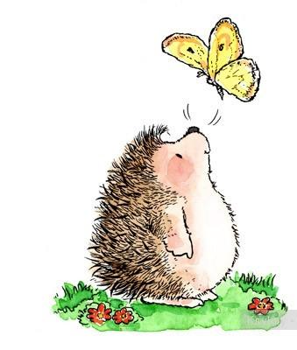
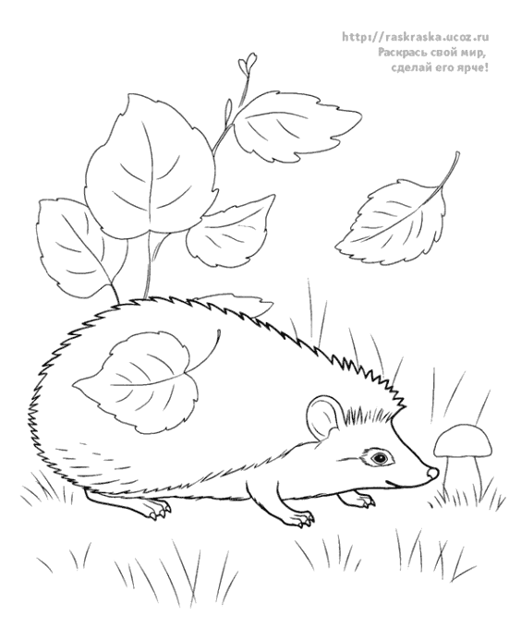
Ёжик
Ф-ф-ф-ф-ф-ф-ф ёжик, ёжик,
Не увидишь у него ножек, ножек.
Иглы колются его колко, колко,
Будто круглая бежит ёлка, ёлка.
Notes:
Программа песни: перебирание пальчиками, будто ежик бежит. Мелкий бег вперед, по кругу
Словообраз: звук «Ф», ежик, декламировать по слогам

Slide 13
Упражнения для профилактики зрения
Использование наглядно– дидактического материала позволяет снимать мышечное напряжение глаз, вызывает эмоциональный подъем
Глазодвигательные упражнения
«Взгляд влево вверх» Правой рукой зафиксировать голову за подбородок. Взять в левую руку карандаш или ручку и вытянуть ее в сторону вверх под углом в 45 градусов так, чтобы, закрыв левый глаз, правым нельзя было видеть предмет в левой руке. После этого начинают делать упражнение в течение 7 секунд. Смотрят на карандаш в левой руке, затем меняют взгляд на “прямо перед собой”. (7 сек.). Упражнение выполняют 3 раза. Затем карандаш берут в правую руку, и упражнение повторяется.
«Горизонтальная восьмерка» Вытянуть перед собой правую руку на уровне глаз, пальцы сжать в кулак, оставив средний и указательный пальцы вытянутыми. Нарисовать в воздухе горизонтальную восьмерку как можно большего размера. Рисовать начинать с центра и следить глазами за кончиками пальцев, не поворачивая головы. Затем подключить язык, т.е. одновременно с глазами следить за движением пальцев, хорошо выдвинутым изо рта языком.
«Глаз – путешественник». Развесить в разных углах и по стенам класса различные рисунки игрушек, животных и т.д. Исходное положение – стоя. Не поворачивая головы найти глазами тот или иной предмет названный учителем.

Slide 14
Развитие мелкой моторики
Крупотерапия
Пальчиковые игры с мелкими предметами
Пальчиковые игры со стихами
Пальчиковый алфавит

Slide 15
«Зеркальное рисование» Положите на стол чистый лист бумаги. Начните рисовать одновременно обеими руками зеркально-симметричные рисунки (гриб под елью, квадраты, треугольники, горизонтальные линии), буквы. При выполнении этого упражнения почувствуете, как расслабляются глаза и руки. Когда деятельность обоих полушарий синхронизируется, заметно увеличится эффективность работы всего мозга.

Slide 16
Массаж и самомассаж
Массаж и самомассаж лицевых мышц
а) Оттянуть уши вперед, затем назад, медленно считая до 10. Начать упражнение с открытыми глазами, затем глаза закрыть. Повторить 7 раз.
б) Двумя пальцами правой руки массировать круговыми движениями лоб, а двумя пальцами левой руки – подбородок. Считать до 30.
в) Сжимают пальцы в кулак с загнутым внутрь большим пальцем. Делая выдох спокойно, не торопясь, сжимают кулак с усилием. Затем, ослабляя сжатие кулака, делают вдох. Повторить 5 раз. Выполнение с закрытыми глазами удваивает эффект.
Массаж и самомассаж кистей и пальцев рук
Массаж язычной мускулатуры

Slide 17
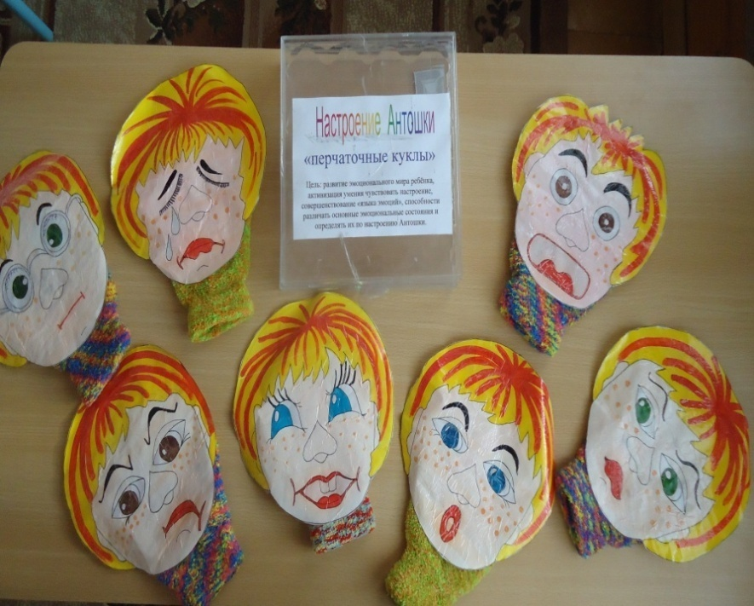
Развитие мимической мускулатуры
Развитие эмоционального мира ребёнка, совершенствование эмоций, активизация умения чувствовать настроение

Slide 18
Артикуляционная гимнастика
Цель артикуляционной гимнастики - выработка правильных, полноценных движений и определённых положений артикуляционных органов, необходимых для правильного произношения звуков, и объединение простых движений в сложные.
Проводится ежедневно 2 раза (по 5 мин.) учителем - логопедом и воспитателем

Slide 19
Дыхательная гимнастика
Дыхательные упражнения помогают выработать диафрагмальное дыхание, а также продолжительность, силу и правильное распределение выдоха.
Дыхательные упражнения
«Свеча» Исходное положение – сидя за партой. Представьте, что перед вами стоит большая свеча. Сделайте глубокий вдох на пальчики, изображающие горящую свечу, и постарайтесь одним выдохом задуть свечу. А теперь представьте перед собой 5 маленьких свечек. Сделайте глубокий вдох и задуйте эти свечи маленькими порциями выдоха.
«Дышим носом» Исходное положение – стоя. Дыхание только через левую, а потом только через правую ноздрю (при этом правую ноздрю закрывают большим пальцем правой руки, остальные пальцы смотрят вверх, левую ноздрю закрывают мизинцем правой руки). Дыхание медленное, глубокое.
«Ныряльщик» Исходное положение – стоя. Сделать глубокий вдох, задержать дыхание, при этом закрыть нос пальцами. Присесть, как бы нырнуть в воду. Досчитать до 5 и вынырнуть – открыть нос и сделать выдох.
«Облако дыхания» Исходное положение – стоя, руки опущены. Делаем медленный вдох через нос, надуваем животик, руки перед грудью. Медленный выдох через рот, одновременно рисую круг симметрично обеими руками. Стараемся распределить воздух на весь круг, повторяем три раза. Теперь нарисуем квадраты и треугольники.

Slide 20
Для достижения лучших результатов в работе по постановке звуков, чтобы процесс был более занимательным и увлекал детей, применяем такой метод как биоэнергопластика – это содружественное взаимодействие руки и языка. По данным Ястребовой А.В. и Лазаренко О.И. движения тела, совместные движения руки и артикуляционного аппарата, если они пластичны, раскрепощены и свободны, помогают активизировать естественное распределение биоэнергии в организме. Это оказывает чрезвычайно благотворное влияние на активизацию интеллектуальной деятельности детей, развивает координацию движений и мелкую моторику.

Slide 21
Биоэнергопластика
Цель: Развитие координации движений, развитие общей, мелкой и артикуляционной моторики
упражнение “Часики” сопровождает сжатая и опущенная вниз ладонь, которая движется под счет влево - вправо.
“Качели” - движение ладони с сомкнутыми пальцами вверх вниз.
“Футбол” - ладонь сжата в кулак, указательный палец выдвинут вперед, под счет кисть руки поворачивается вправо – влево.
“Улыбка” - пальчики расставлены в стороны, как лучики солнышка. Под счет 1 –пальчики расправляются и удерживаются одновременно с улыбкой 5 сек., на счет 2 –ладонь сворачивается в кулак. И так далее.
“Хоботок” - ладонь собрана в щепоть, большой палец прижат к среднему.
“Лопаточка” - большой палец прижат к ладони сбоку, сомкнутая, ненапряженная ладонь опущена вниз.
“Чашечка” - пальцы прижаты друг к другу, имитируя положение “чашечки”.
Применение биоэнергопластики эффективно ускоряет исправление дефектных звуков у детей со сниженными и нарушенными кинестетическими ощущениями, так как работающая ладонь многократно усиливает импульсы, идущие к коре головного мозга от языка

Slide 22
Упражнения на развитие высших психических функций (внимания, памяти, мышления)
«Собери целое из частей»
«Выяви закономерность и продолжи ряд»
«Найди противоположности»
«Четвертый лишний»

Slide 23
Игровые технологии
Куклотерапия
Игры-драматизации

Slide 24
“Услышишь — стой!” Цели игры: развитие слухового внимания, фонематического слуха, фонематического восприятия. Назначается запретный звук (например, [С]). Дети становятся в линейку лицом к логопеду на расстоянии 7-9 шагов. Логопед громко называет слова. На каждое слово играющие должны сделать шаг вперед, за исключением того случая, когда в слове есть звук С в любой позиции. В этом случае необходимо пропустить шаг. Проигрывают ученики, первые достигшие логопеда.
“Слушай и повторяй!”
Цели игры: развитие фонематического слуха, умения регулировать и контролировать речевую деятельность.
Логопед пишет на доске 2 слога с дифференцируемыми звуками, например: ЗА- и ЖА-.
Один играющий должен предложить другому повторить произвольную последовательность из 3-6 повторяющихся слогов, например: ЗА-ЗА-ЖА-ЗА.
Его “противник” должен эту последовательность в точности повторить, а задающий — оценить правильность. Судьей выступает логопед.

Slide 25
Дидактические игры
Цель: Формирование мыслительных операций (сравнение, классификация, обобщение), совершенствование речи.

Slide 26
На заключительной стадии занятия подводятся итоги. Обязательное условие – передача положительных эмоций. При индивидуальной оценке нужно отметить активность, удачу, пусть даже маленькую, или просто хорошее настроение того или иного ребенка. А реакция на неудачи должна быть с надеждой и успех в последующих занятиях, с убеждением, что отчаиваться не стоит. Если активно работать, все получится. В заключительном «аккорде» занятия должна звучать положительная оценка и уверенность, что завтра получиться еще лучше. Важно закончить занятие так, чтобы дети ждали следующей встречи с вами. Но главное, о чем необходимо помнить, - занятие от начала до конца должно быть добрым!

Slide 27
Здоровье – это главное жизненное благо. Только здоровый человек может быть свободным, радостным, счастливым.

